Slide 1
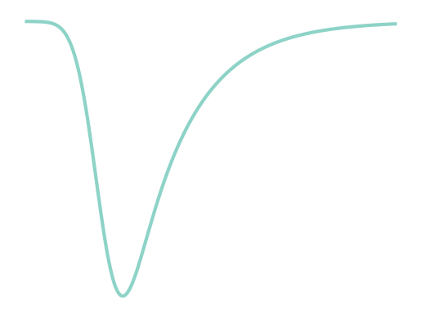
Processamento de sinais: NIM, VME, etc.

Slide 2
NIM e VME
NIM – Nuclear Instrumentation Module
Primeiro padrão a ser usado amplamente em Física Nuclear.
Distribuição de tensão/alimentação para módulos eletrônicos.
Não realiza transferência de dados pelo “backplane” (como CAMAC e posteriormente VME).
NIM – Nuclear Instrumentation Module
Realizam funções relativamente simples mas essenciais: amplificação, módulos lineares para cópias de sinais, geradores de “gate” e de atraso, discriminação, operações lógicas, contadores (“scalers”), entre outros.

Slide 3
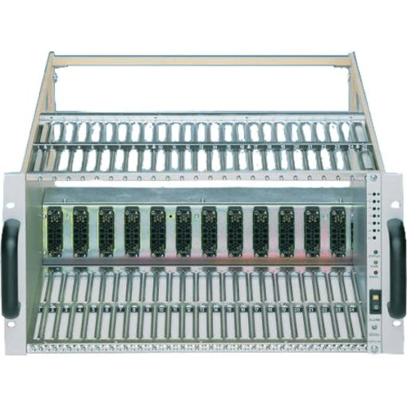
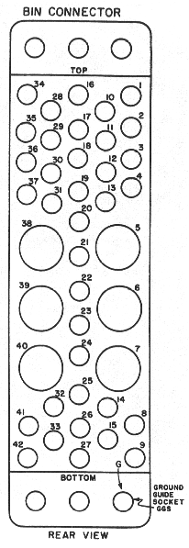

Slide 4
NIM e VME
VME Bus
VME – Versa Module Europa
Implementa barramento (“bus”) para transferência de dados com alta capacidade por “backplane”.
Comunicação via módulo controlador/bridge. Protocolo de “arbitragem” para uso do barramento.
Largura de endereço e dados variável.
Capacidade de gerar interrupções.
Taxa máxima de transferência: VMEbus: 40Mbyte/s, VME64x: 160Mbyte/s.
IEEE Std 1014-1987
Transferência de dados por VME bus
Controlador / Bridge
USB, Ethernet, Link óptico
Registradores internos ao módulo:
{ Base Address , Reg. Address }

Slide 5
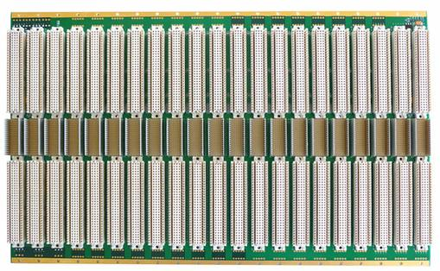
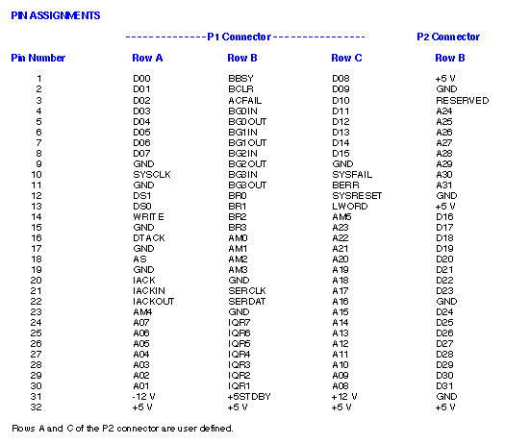

Slide 6
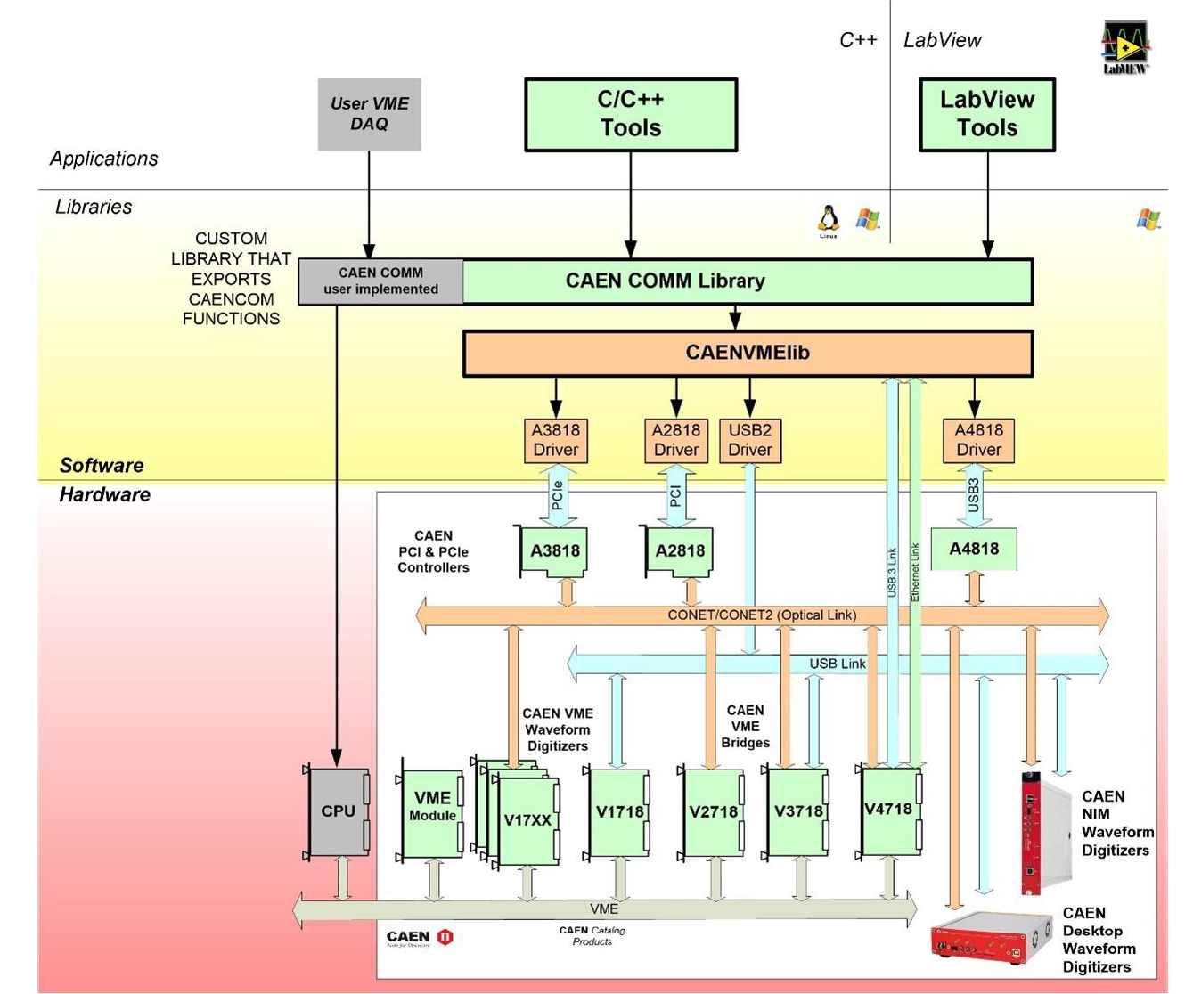

Slide 7
CAENVMELib
CAENVME_API CAENVME_Init(CVBoardTypes BdType, short LinkNum_or_PID, short ConetNode, int32_t *Handle);
CAENVME_API CAENVME_End(int32_t Handle);
CAENVME_API CAENVME_ReadCycle(int32_t Handle, uint32_t Address, void *Data, CVAddressModifier AM, CVDataWidth DW);
CAENVME_API CAENVME_WriteCycle(int32_t Handle, uint32_t Address, void *Data, CVAddressModifier AM, CVDataWidth DW);

Slide 8
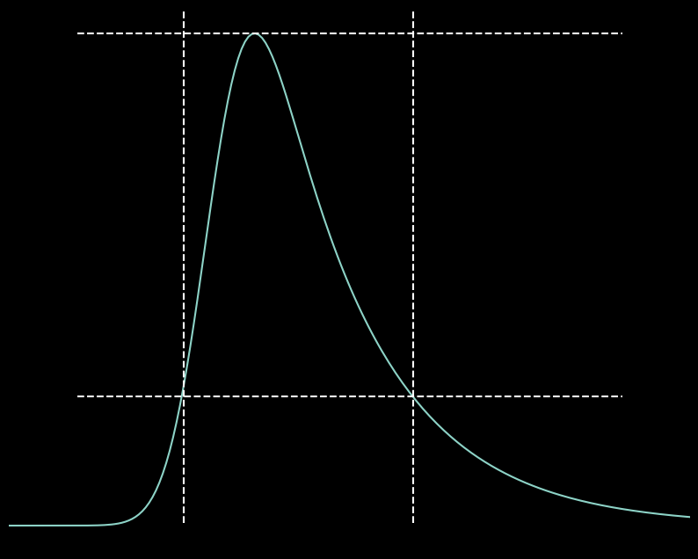


Amplitude
Time Over Threshold
$$t_{rise}$$
$$t_{fall}$$

Slide 9
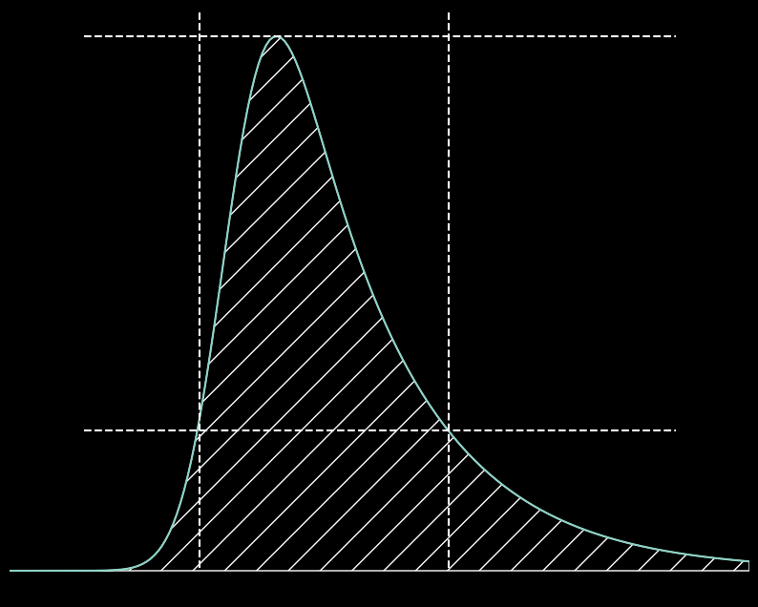
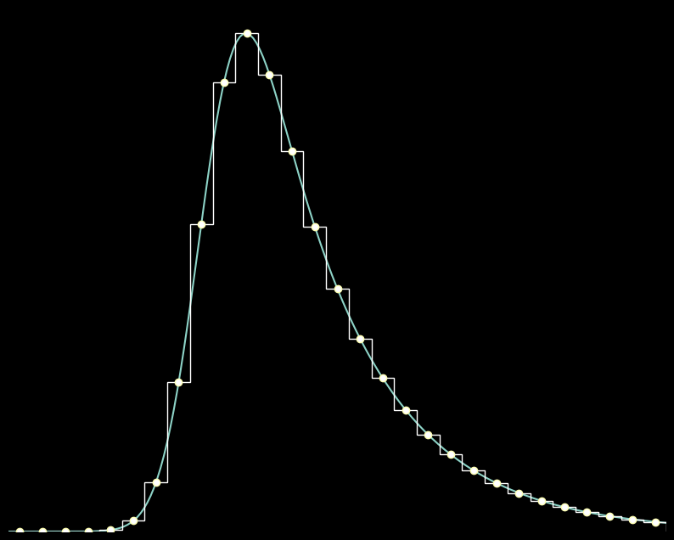
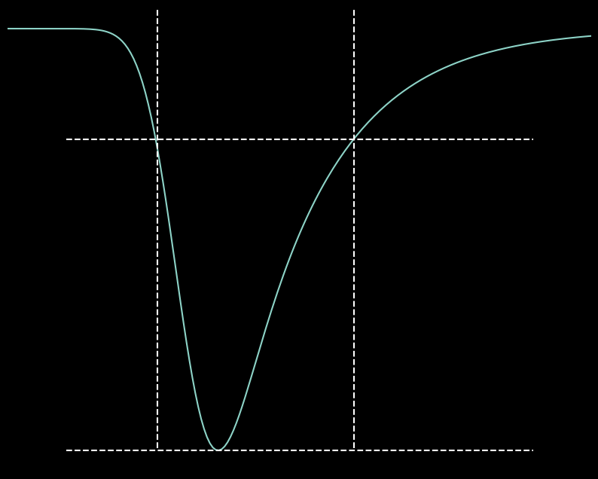
Q, T, P

Slide 10
Discriminação e coincidências

Slide 11
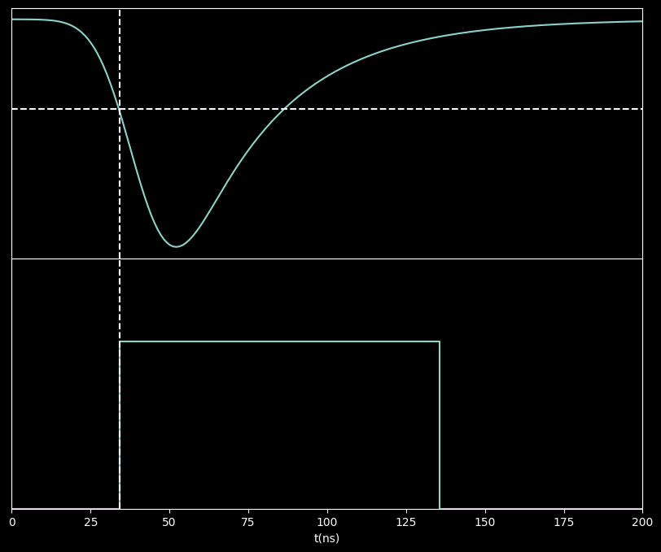
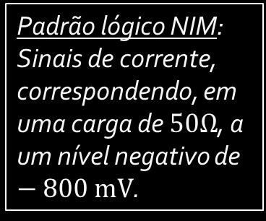
Discriminação de pulso analógico
A figura mostra o pulso lógico ideal. Na realidade a subida e descida não são instantâneas, e há um atraso (poucos ns) em relação ao cruzamento do limiar.
Limiar (threshold)
Lógico “1”
Padrão lógico NIM:
Sinais de corrente, correspondendo, em uma carga de $50Ω$, a um nível negativo de $−800 \text{mV}$.
Lógico “0”

Slide 12
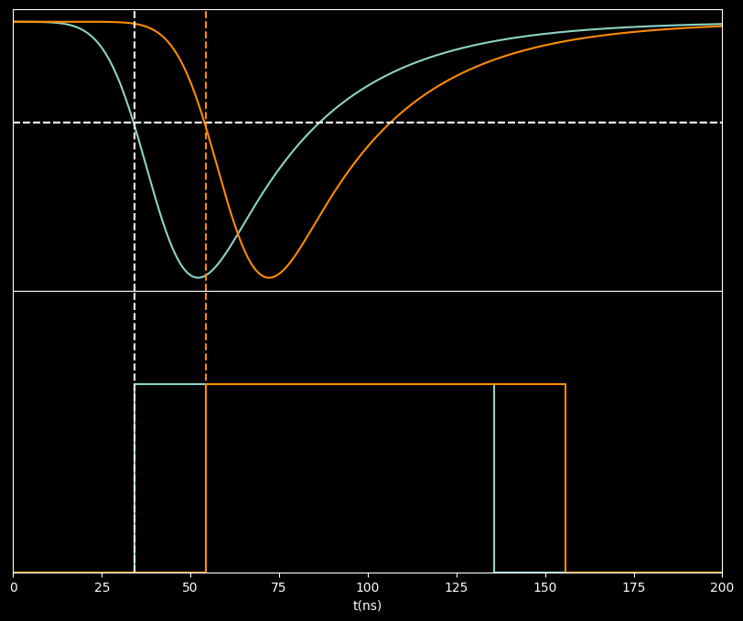
Atrasos
Atrasos podem ser fixos ou variáveis (aleatórios).
Lógico “1”
Lógico “0”

Slide 13
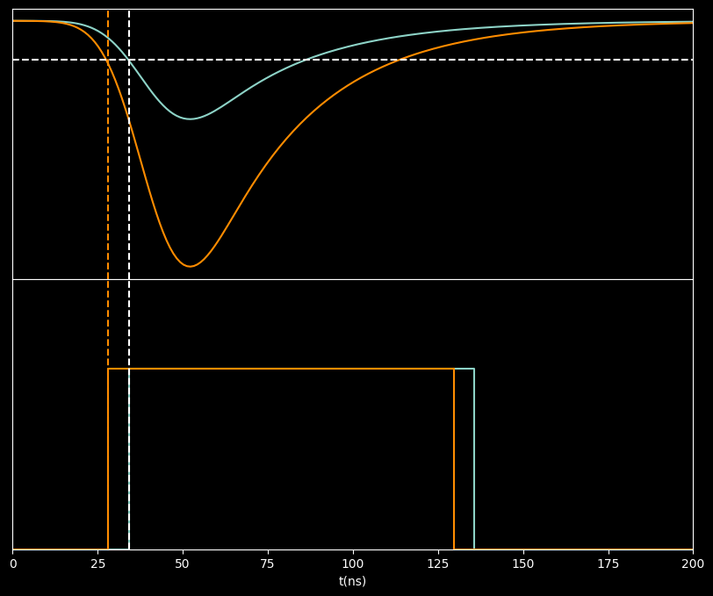
Time walk
Pulso com mesmo perfil temporal, mas amplitude maior, é discriminado antes.
Possível mitigação usando algoritmos mais sofisticados de discriminação (e.g. CFD).
Lógico “1”
Lógico “0”

Slide 14
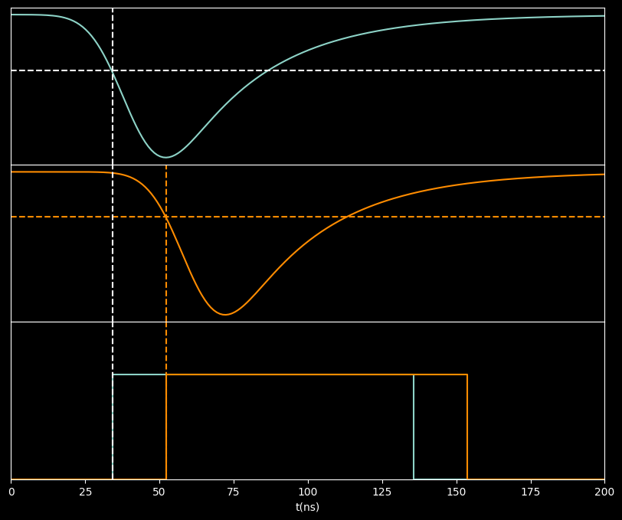
Coincidência entre pulsos discriminados
Sinal (Detector 1)
Sinal (Detector 2)
A largura do sinal do discriminador deve ser grande o suficiente para conter as variações de atraso dos pulsos, mas não excessivamente de forma a aceitar uma alta taxa de ruído.
Lógico “1”
Lógico “0”

Slide 15
Aquisição com VME

Slide 16

Aquisição com SCALER
Programa test-scaler.cc
VME Bus
Controlador / Bridge (V1718)
SCALER 1151N
INPUTS
...
Registradores guardam contagens, ou seja transições de Lógico “0” para Lógico “1”, enquanto GATE estiver ativo.
Um registrador por INPUT.
GATE

Slide 17
Usando os inputs do V1718
Programa
read-regV1718.cc
VME Bus
Controlador / Bridge (V1718)
Registrador guarda nível lógico de entradas IN
IN

Slide 18
Aquisição com SCALER e V1718
Programa run-scaler.cc
VME Bus
Controlador / Bridge (V1718)
SCALER 1151N
INPUTS
...
Registradores guardam contagens, ou seja transições de Lógico “0” para Lógico “1”, enquanto GATE estiver ativo.
Um registrador por INPUT.
Registrador guarda nível lógico de entradas IN
IN
GATE

